Slide 1
Sémi összehasonlító nyelvészet
BMA-HEBD-303
Biró Tamás
2014. december 3.

Slide 2
Házi feladat jövő szerdára

Slide 3
Következő órára: olvasandó + házi feladat
1. Olvasandó: Beyond Babel pp. 183–206 (hettita), Bennett pp. 56–67 (parts 6-7).
Készítsen listát az elírásokról, nyomdahibákról.
2. G prefixkonjugáció prefixumainak a története (héber, akkád, arab, arámi):
A Beyond Babel adatai (ahol van), Bennett paradigms B, C és Moscati 141-145 alapján:
Adatgyűjtés: mely nyelvről mit tudunk (prefixumok „szótári” alakjai; a nyelv kora, forrásaink jellege; az írásrendszer befolyásolja-e a nyelvi adatok megbízhatóságát?)
Proto-sémi rekonstrukció: mit feltételez, és hogyan jutott el ide, mely hipotézisekkel?
Végül fél oldalban mesélje el a prefixumok történetét a közös őstől a leánynyelvekig.
Emailben: biro.tamas@btk.elte.hu. Határidő: kedd dél (12:00).

Slide 4
Írástörténet (kiegészítés)

Slide 5
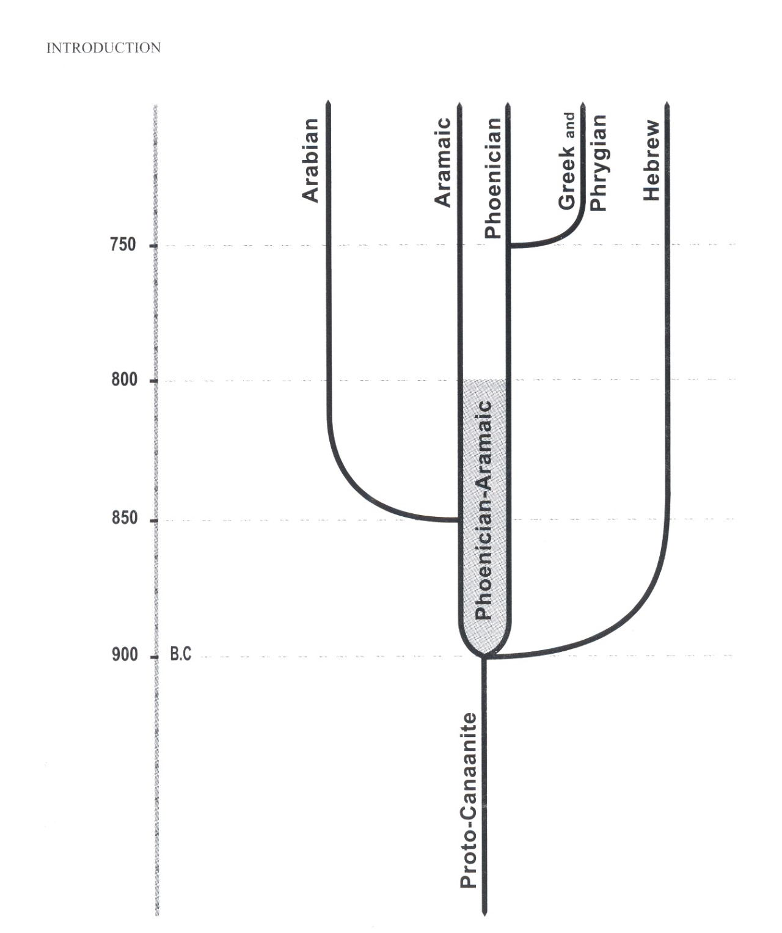
Joseph Naveh 1982 vs. Benjamin Sass 2005

Slide 6
Összehasonlító rekonstrukció: fonológia

Slide 7
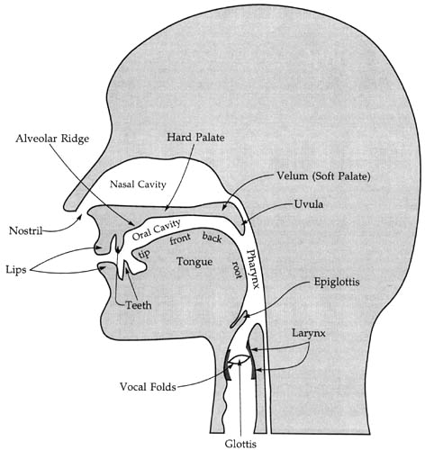
Place of articulation
1. Bilabial: by two lips
2. Labiodental: by lip + teeth
3. Dental: between teeth
4. Alveolar: by ridge
5. Postalveolar
6. Palatal: by hard palate
7. Velar: by soft palate (velum)
8. Uvular: by uvula
9. Pharyngeal: by pharynx (slokdarmhoofd)
10. Glottal: by larynx/glottis
Sources:http://emedia.leeward.hawaii.edu/hurley/Ling102web/mod3_speaking/mod3docs/3_images/midsagittal_bw.jpg

Slide 8
Consonants: distinctive features
Place of articulation:
Labial, dental, alveolar, velar, uvular, pharyngeal, glottal.
Manner of articulation:
Stop/Plosive vs. Fricative vs. Affricate
Nasal (and many more manners of articulation)
Laryngeal features:
Voiced [b, d, g, m, l...] vs. Unvoiced [p, t, k...]
Much more complicated, if we include all the many hundreds of consonants observed in the languages of the world...
Glide: semi-vowels, behaving as consonants: [y] and [w]
Affricate: stop+fricative combination, e.g. [tʃ], [ts], [pf]
Geminate: “double”/long consonants (cf. dagesh forte)

Slide 9
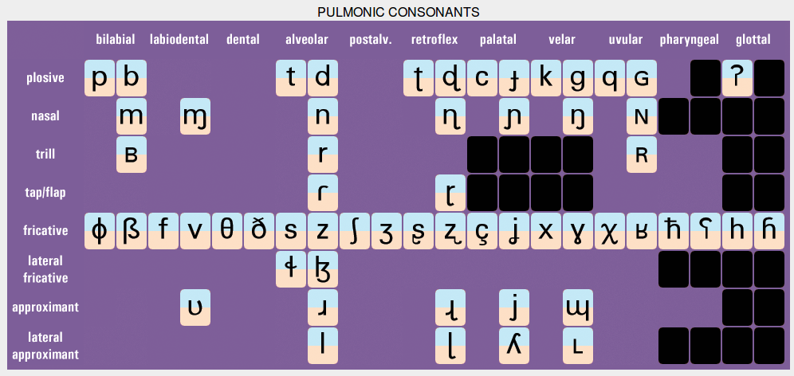
Clickable IPA chart: http://jbdowse.com/ipa

Slide 10
Characteristics of Semitic languages
1. Many gutturals: velars, pharyngals and laryngals (glottals)
2. Parallel to the voiced and unvoiced series, there is also an emphatic series: pharyngalized or glottalized

Slide 11
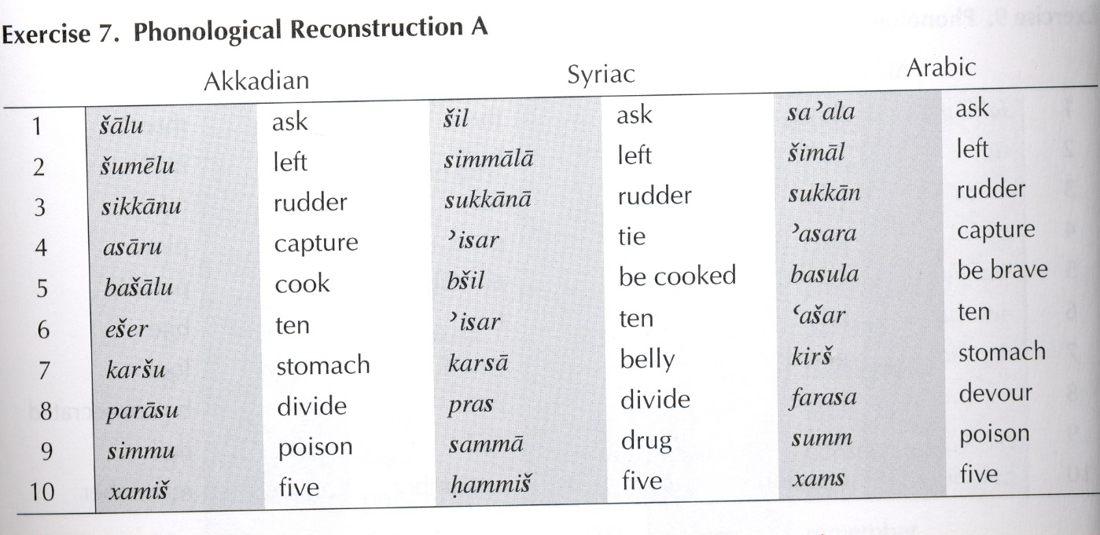
Házi feladat volt: Bennett, exercise 7
 | Akkád | Szír | Arab | Héber |  | *Proto-Sémi (hagyományos) | *Proto-Sémi (Huehnergard)
1, 5, 10 | š | š | s | š |  | < *š | < *s
2, 6, 7 | š | s | š | ś (s) |  | < *ś | < *ś
3, 4, 8, 9 | s | s | s | s |  | < *s | < *^{t}s

Slide 12
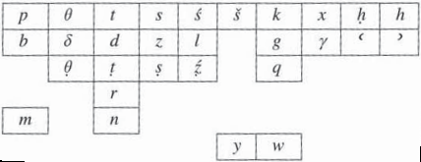
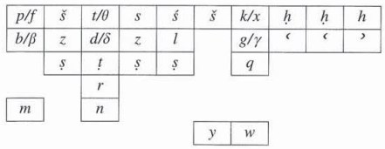
A protosémitől a tiberiási héberig (hagyományos felfogás, Bennett, Comparative Semitic Linguistics, Paradigms A)
Protosémi:
Tiberiási héber:
Hangzó IPA-táblázat:
http://jbdowse.com/ipa

Slide 13
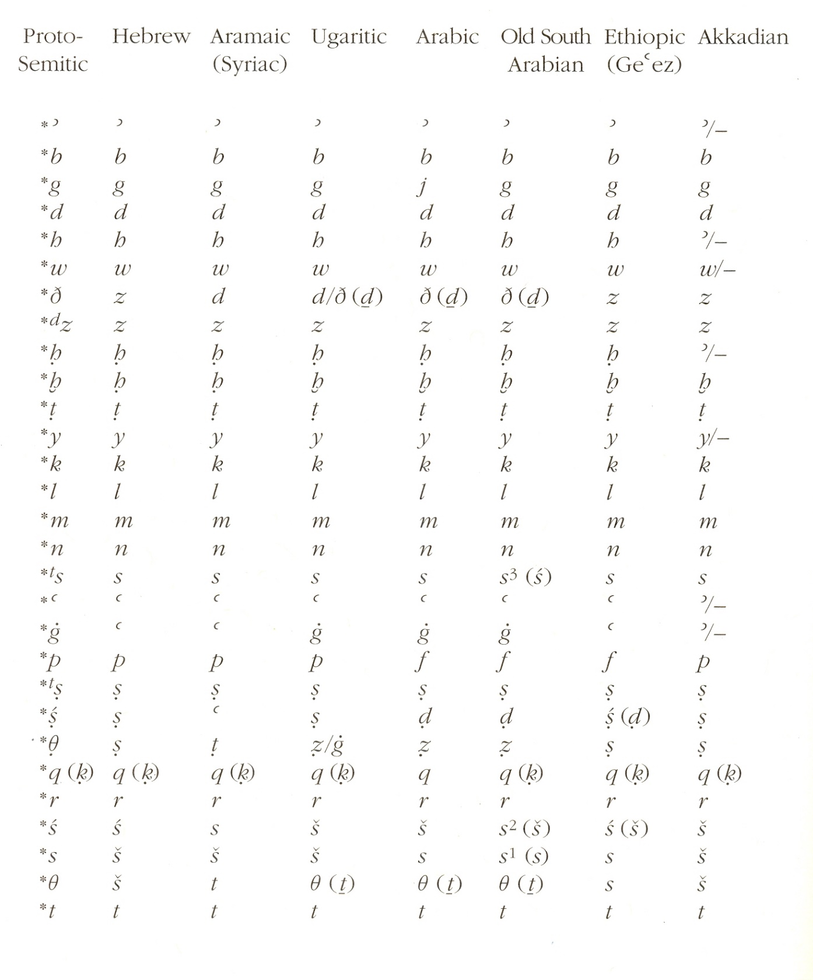
A protosémitől a tiberiási héberig (Huehnergard, in Beyond Babel, p. 12)

Slide 14
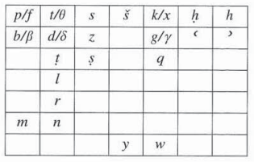
Tiberian Hebrew to Israeli H
Tiberian Hebrew:
Begad-kefat:
Late development?
Yemenites: 6 distinctions
Ashkenazi: 4 distinctions
Israeli H: 3 distinctions
Tsadi: originally an emphatic [ṣ], turned into affricate [ts] in European pronunciation.
“Original śin”: lateralized? Cf. Chaldean כשדים, balsam בושם.
Various gutturals maintained only by Arabic-speaking populations.
[h] deleted, but new phonemes in Israeli Hebrew: [tʃ] צ׳, [ʒ] ז׳, [dʒ] ג׳.

Slide 15
Fonológiai folyamatok
„Természetes” és „nem természetes” folyamatok
Begad-kefat spirantizáció
Gutturálisok hatása
Metatézis
A hitpael-nek megfelelő igetörzseknél gyakori a sémi nyelvekben
Asszimiláció zöngésség és emfatikusság szempontjából
Asszimiláció
pl. zöngésségi hasonulás
Disszimiláció
…

Slide 16
Viszlát jövő szerdán!

